Slide 1

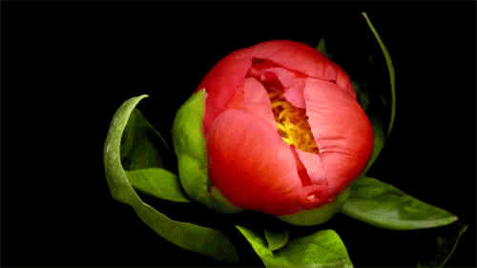
সকল শিক্ষার্থীকে স্বাগতম

Slide 2

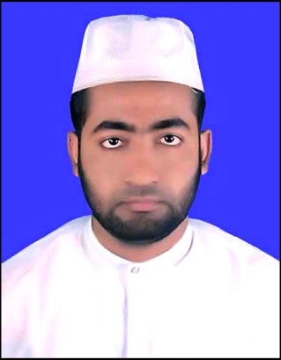

ওমর ফারুক
সহকারী শিক্ষক
নন্দনপুর উচ্চ বিদ্যালয়।

Slide 3

অষ্টম শ্রেণি
ইসলাম ও নৈতিক শিক্ষা
দ্বিতীয় অধ্যায়

Slide 4
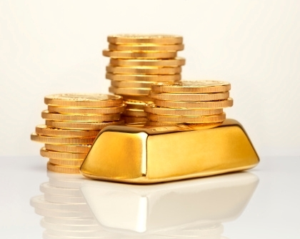

Slide 5
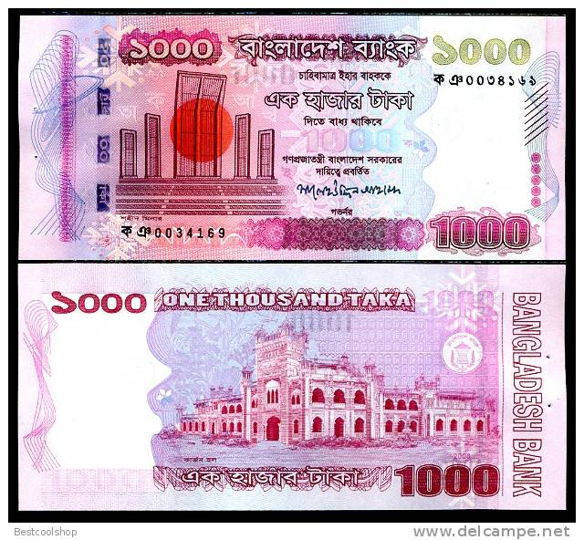

Slide 6
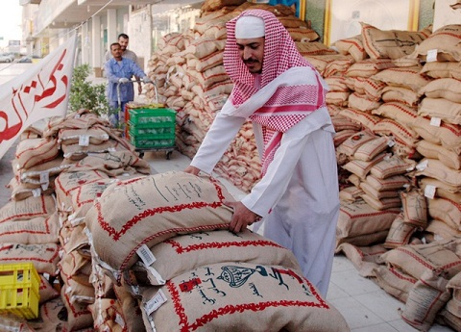

Slide 7
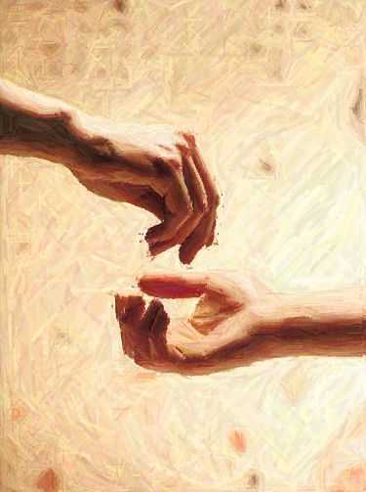
যাকাত

Slide 8
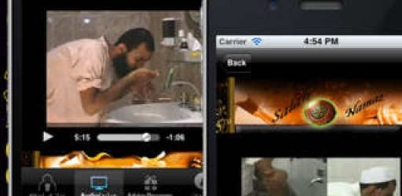
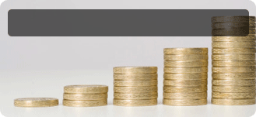
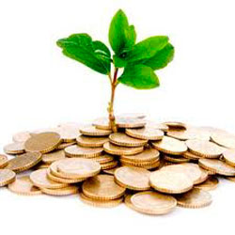

পবিত্রতা অর্জন করছে
গাছটি বড় হবে
যাকাত শব্দের অর্থ – পবিত্রতা ও বৃদ্ধি।

Slide 9
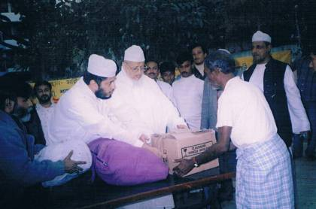


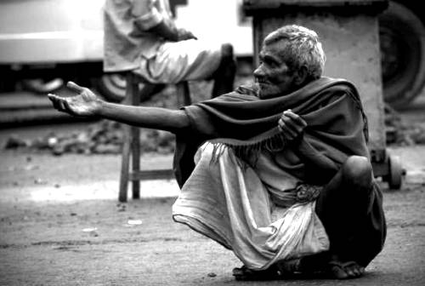

ধনী ব্যক্তি
যাকাত
নিসাব পরিমাণ
অভাবী লোক

Slide 10
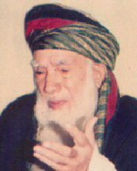
একজন মুসলমান

Slide 11
যাকাতের নিসাব পরিমাণ সম্পদ

Slide 12
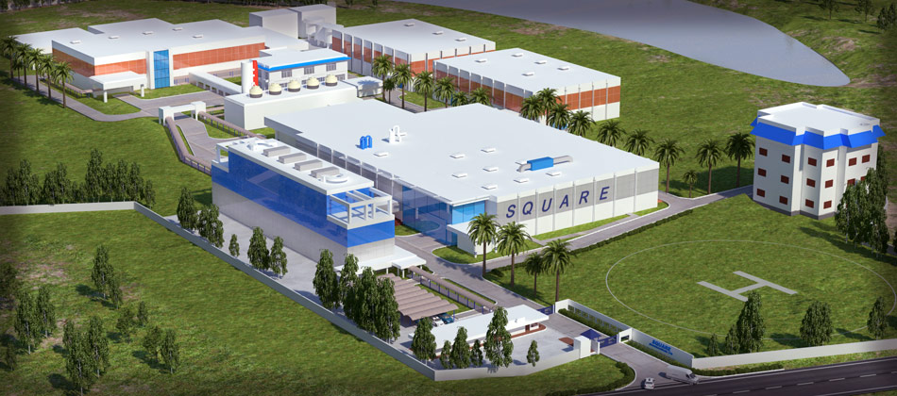
প্রয়োজনের অতিরিক্ত সম্পদ

Slide 13
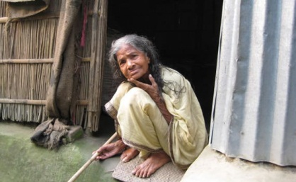
ঋণগ্রস্ত ব্যক্তি

Slide 14
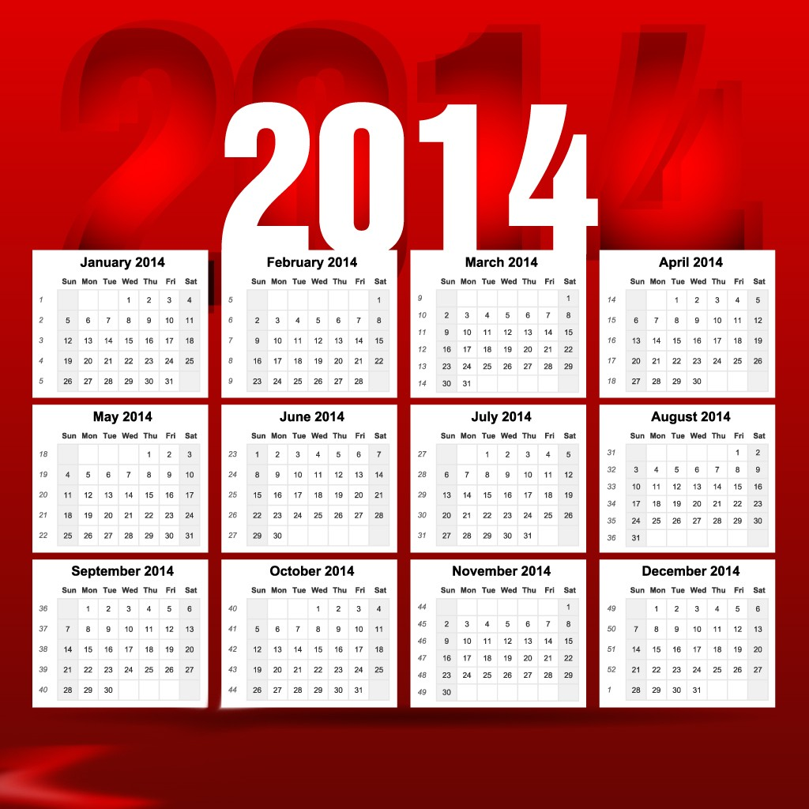
মাল এক বছর স্থায়ী থাকা

Slide 15
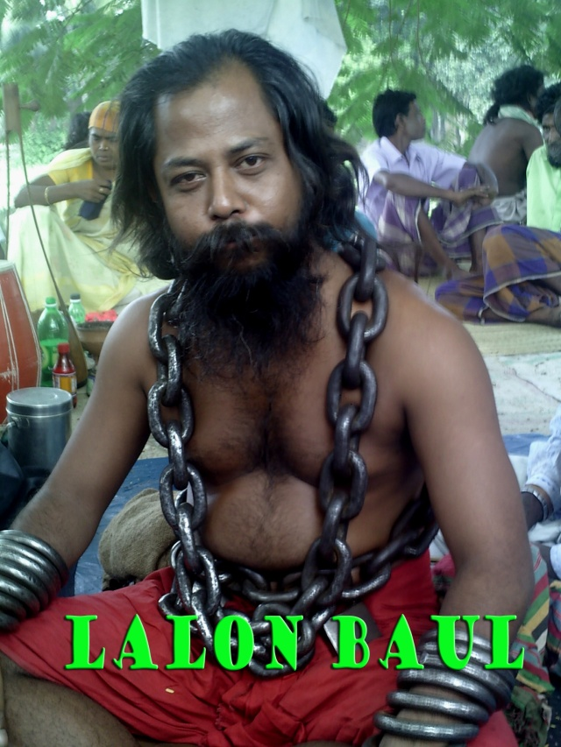
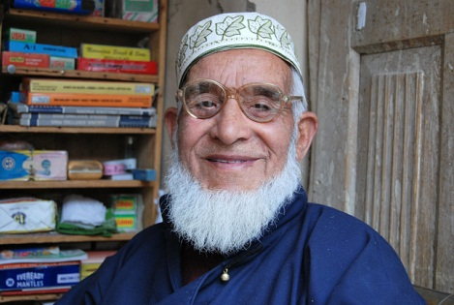

জ্ঞান সম্পন্ন হওয়া

Slide 16
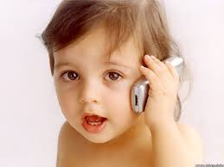
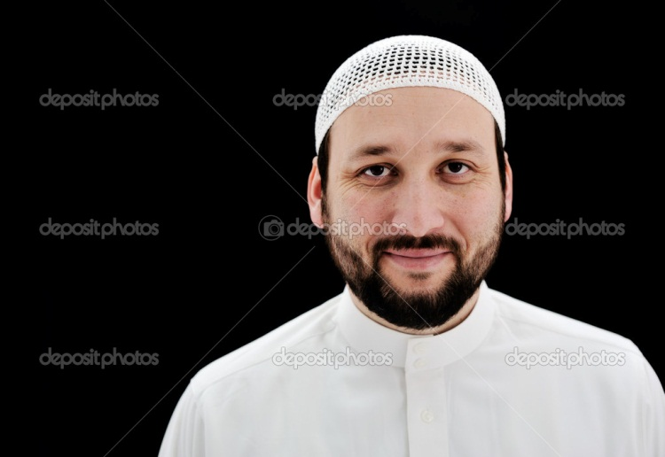
বালেগ হওয়া

Slide 17
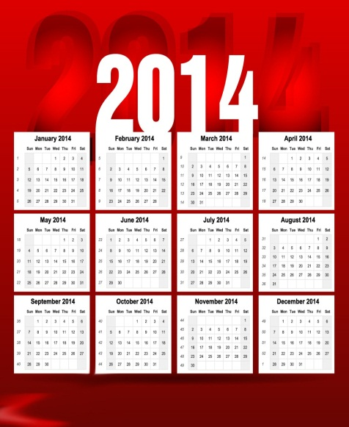

একক কাজ,
০৩-মিনিট
ছবি দেখে যাকাত ফরজ হওয়ার শর্তগুলো খাতায় লেখ

Slide 18
যাকাত ফরজ হওয়ার শর্ত সাতটি-
০১।মুসলমান হওয়া।
০২।নিসাব পরিমাণ সম্পদ থাকা।
০৩।নিসাব পরিমাণ সম্পদ প্রয়োজনের অতিরিক্ত হওয়া।
০৪।ঋণগ্রস্ত না হওয়া।
০৫।সম্পদ এক বছর থাকা।
০৬।জ্ঞান সম্পন্ন হওয়া।
০৭।বালেগ হওয়া।

Slide 19

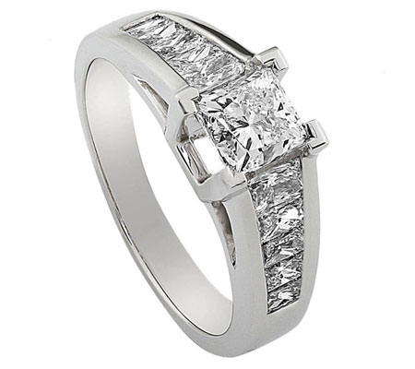

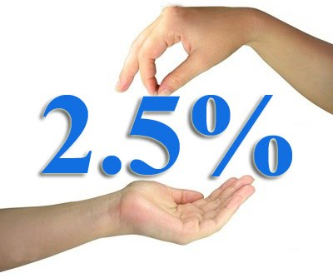
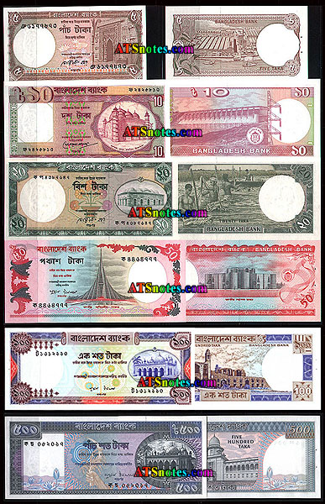
সাড়ে সাত তোলা
সাড়ে বায়ান্ন তোলা
যাকাতের নিসাব
সমপরিমাণ সম্পদ
প্রয়োজনের অতিরিক্ত হওয়া

Slide 20
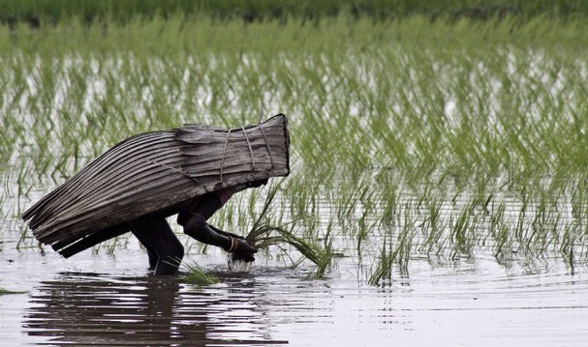
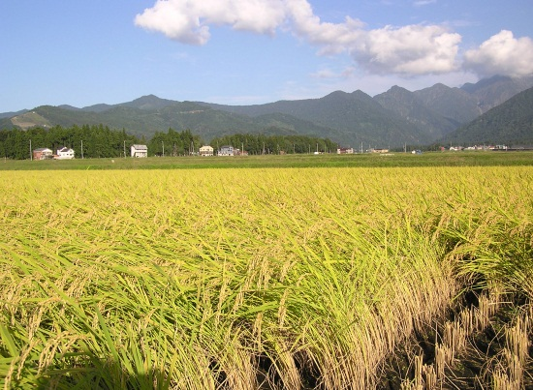
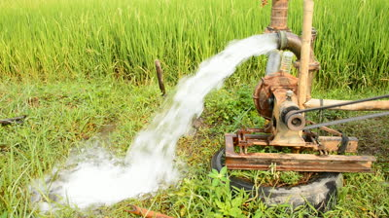
দশ ভাগের একভাগ
উশর
বিশ ভাগের একভাগ

Slide 21
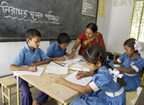
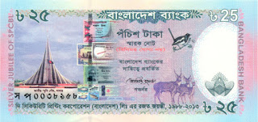
দলীয় কাজ
একজন মুসলমানকে কী পরিমাণ সম্পদ থাকলে তাকে যাকাত দিতে হবে তা খাতায় লিখ।

Slide 22
মূল্যায়ন-
০১।যাকাত অর্থ কী?
০২।যাকাত কাকে বলে?
০৩।যাকাতের নিসাব বল।
০৪।যাকাত ফরজ হওয়ার শর্তগুলো বল।

Slide 23


বাড়ির কাজ
জনাব আব্দুর রহিমের নিকট ১২ তোলা স্বর্ণ ও নগদ ১০০০০০ টাকা এক বছর ছিল ।প্রতি তোলা স্বর্ণের বর্তমান মূল্য ৫০ হাজার টাকা।এখন তাকে মোট কত টাকা যাকাত আদায় করতে হবে?

Slide 24
সবাইকে ধন্যবাদ

Slide 25

এই পাঠ শেষে শিক্ষার্থীরা-
০১।যাকাত কাকে বলে বলতে পারবে।
০২।যাকাতের নিসাব বলতে পারবে।
০৩।যাকাত ফরজ হওয়ার শর্তগুলো বলতে পারবে।

